Slide 1


PREGHIERA
INCONTRO GAS E ADS 14/04/2023
Notes:
Autofinanziamento con torte

Slide 2
Invochiamo la tua presenza
Invochiamo la tua presenza
Vieni Signor
Invochiamo la tua presenza
Scendi su di noi
Vieni luce dei cuori
Dona forza e fedeltà
Fuoco eterno d'amore
Questa vita offriamo a te
Rit
Invochiamo la tua presenza
Vieni Signor
Invochiamo la tua presenza
Scendi su di noi
Vieni consolatore
Dona pace ed umiltà
Acqua viva d'amore
Questo cuore apriamo a te
Vieni spirito
Vieni spirito
Scendi su di noi
Vieni spirito
Vieni spirito
Scendi su di noi
Vieni su noi
Maranathà
Vieni su noi spirito

Slide 3
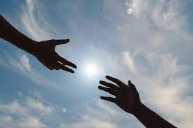
Dal Vangelo secondo Giovanni (10, 31-42)
In quel tempo, Gesù si manifestò di nuovo ai discepoli sul mare di Tiberìade. E si manifestò così: si trovavano insieme Simon Pietro, Tommaso detto Dìdimo, Natanaèle di Cana di Galilea, i figli di Zebedèo e altri due discepoli. Disse loro Simon Pietro: «Io vado a pescare». Gli dissero: «Veniamo anche noi con te». Allora uscirono e salirono sulla barca; ma quella notte non presero nulla.
Quando già era l'alba, Gesù stette sulla riva, ma i discepoli non si erano accorti che era Gesù. Gesù disse loro: «Figlioli, non avete nulla da mangiare?». Gli risposero: «No». Allora egli disse loro: «Gettate la rete dalla parte destra della barca e troverete». La gettarono e non riuscivano più a tirarla su per la grande quantità di pesci. Allora quel discepolo che Gesù amava disse a Pietro: «È il Signore!». Simon Pietro, appena udì che era il Signore, si strinse la veste attorno ai fianchi, perché era svestito, e si gettò in mare. Gli altri discepoli invece vennero con la barca, trascinando la rete piena di pesci: non erano infatti lontani da terra se non un centinaio di metri.
Appena scesi a terra, videro un fuoco di brace con del pesce sopra, e del pane. Disse loro Gesù: «Portate un po' del pesce che avete preso ora». Allora Simon Pietro salì nella barca e trasse a terra la rete piena di centocinquantatré grossi pesci. E benché fossero tanti, la rete non si spezzò. Gesù disse loro: «Venite a mangiare». E nessuno dei discepoli osava domandargli: «Chi sei?», perché sapevano bene che era il Signore. Gesù si avvicinò, prese il pane e lo diede loro, e così pure il pesce. Era la terza volta che Gesù si manifestava ai discepoli, dopo essere risorto dai morti.

Slide 4
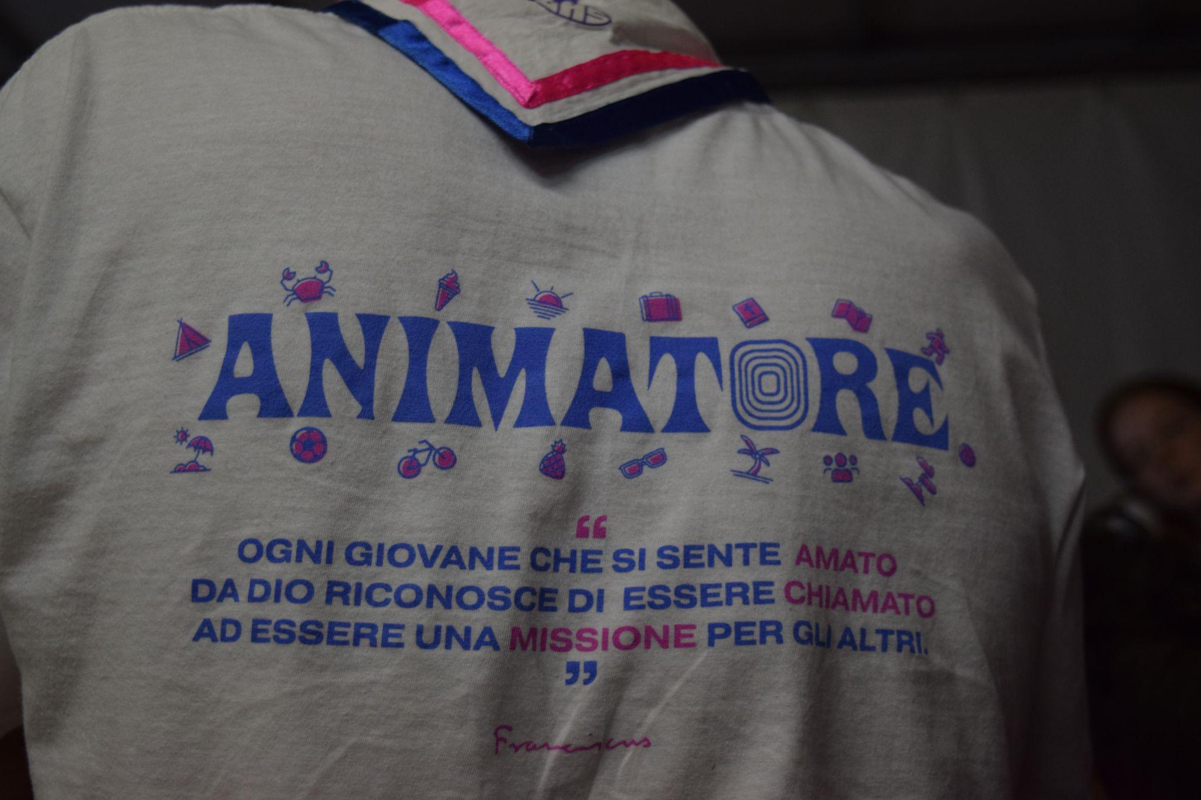
Oggi sono GRATO per…
INSIEME: Ave Maria

